Slide 1
Дидактические интерактивные материалы
биология 5 класс
по теме
«Природные сообщества. Цепи питания»
Автор материала:
Медведева Татьяна Александровна,
учитель биологии
высшей квалификационной категории
МБОУ Арбатская средняя школа
Таштыпского района
Республики Хакасия
Арбаты – 2018г.

Slide 2
Повторим, что знаем?
1. Составьте пищевые цепи, используя организмы, приведенные ниже:
Лес: _________ ---- ____________----__________
Озеро: ______________---- ________ -----_______
ЦЕПЬ ПИТАНИЯ — трофические (пищевые) взаимоотношения между организмами, в котором каждое предыдущий организм служит пищей для последующего
Дуб
Щука
Белка
Карась
Личинки
комара
Соболь
Notes:
Триггер – смайлик в правом верхнем углу

Slide 3
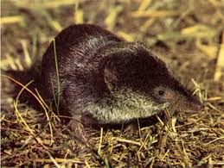
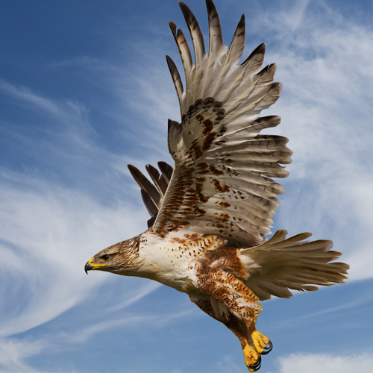
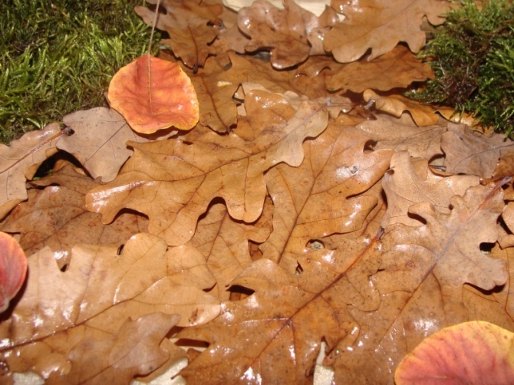
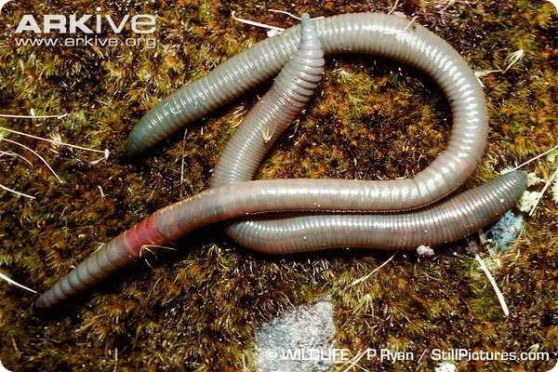
Составьте цепь питания
Бурозубка обыкновенная
Беркут
Листовой опад
Дождевой червь

Slide 4
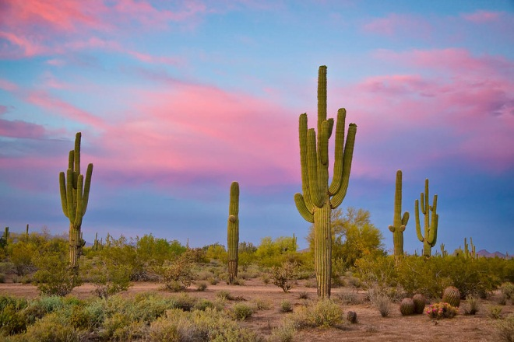
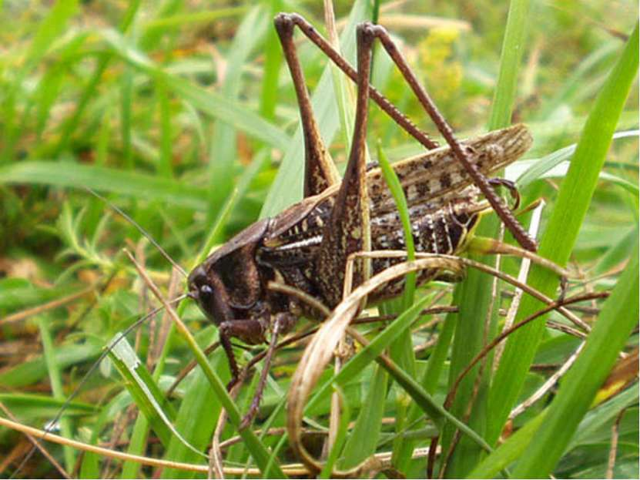
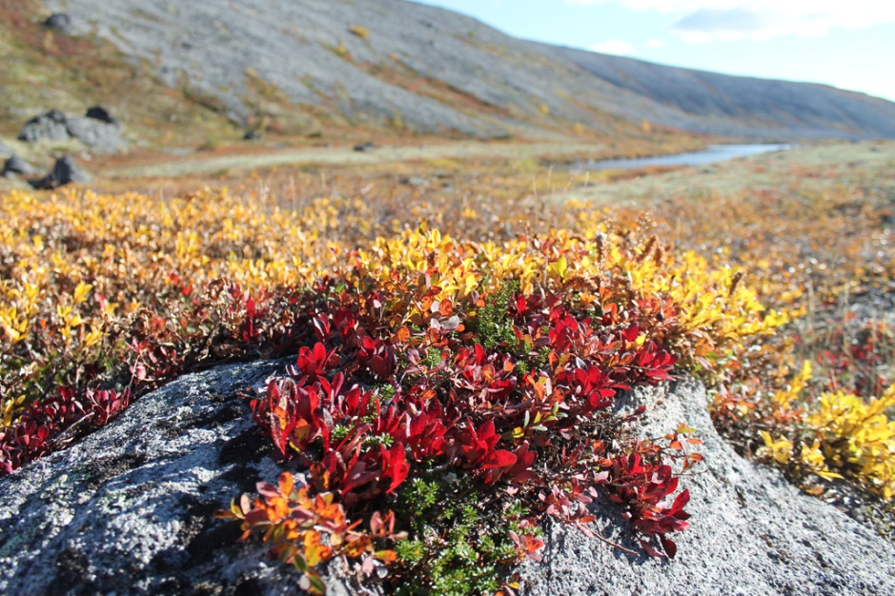
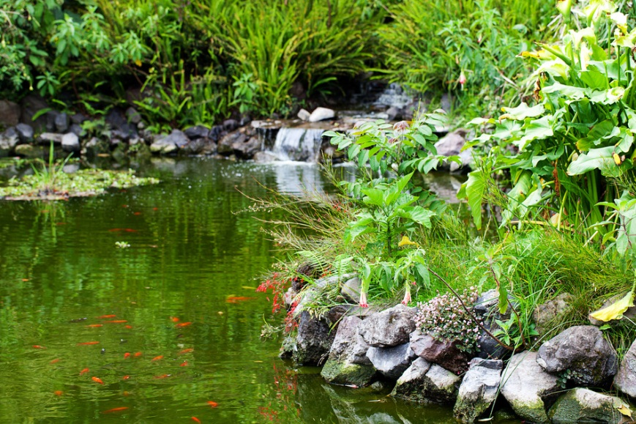
Повторим, что знаем?
3. В каких сообществах можно наблюдать данные пищевые цепочки?
Водоросль улитка щука ______________
Трава кузнечик лягушка ______________
Кактус травоядное насекомое хищное насекомое ящерица ______________
Олений мох олень полярный волк _______
Луг
Водоём
Пустыня
Тундра

Slide 5
Повторим, что знаем?
3. В каких сообществах можно наблюдать данные пищевые цепочки?
Водоросль улитка щука ______________
Трава кузнечик лягушка ______________
Кактус травоядное насекомое хищное насекомое ящерица ______________
Олений мох олень полярный волк _______
Луг
Водоём
Пустыня
Тундра

Slide 6
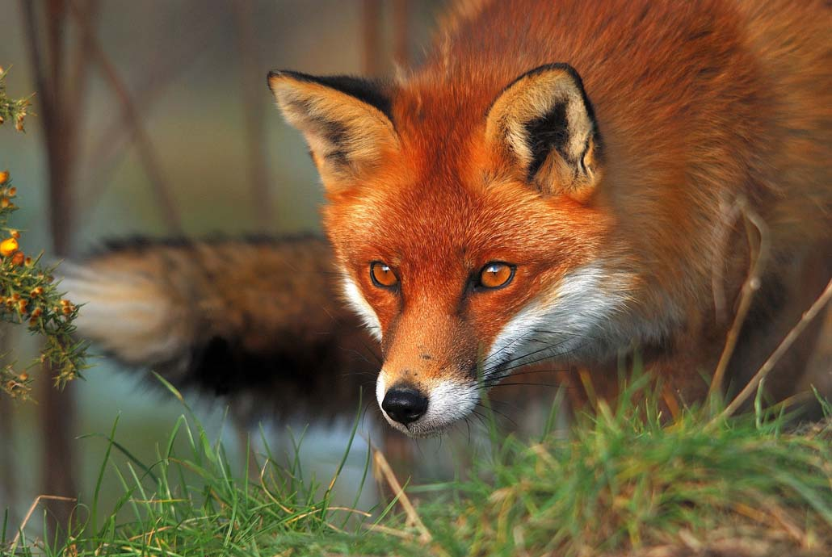
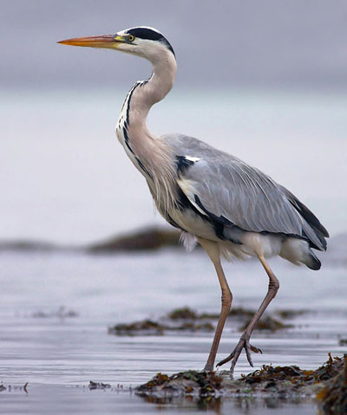
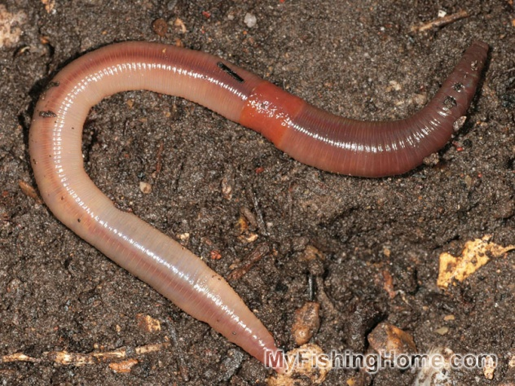
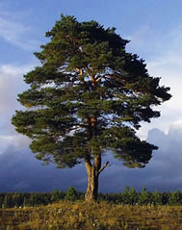
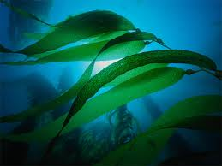
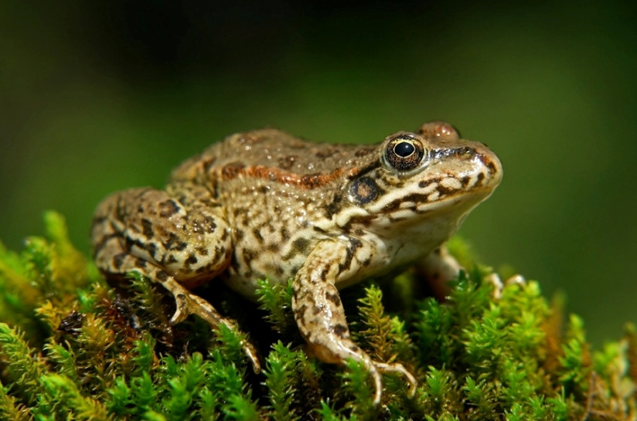
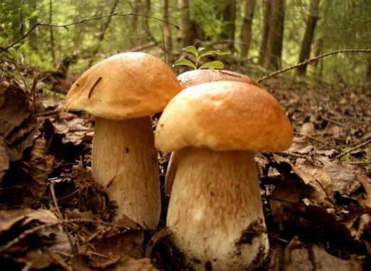
Назовите производителей, потребителей и разлагателей
Дождевой червь - разлагатель
Лиса - потребитель
Цапля -потребитель
Водоросль - производитель
Сосна - производитель
Гриб – разлагатель
Лягушка - потребитель
Notes:
Триггеры – изображения животных

Slide 7
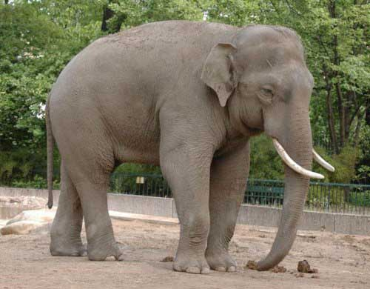
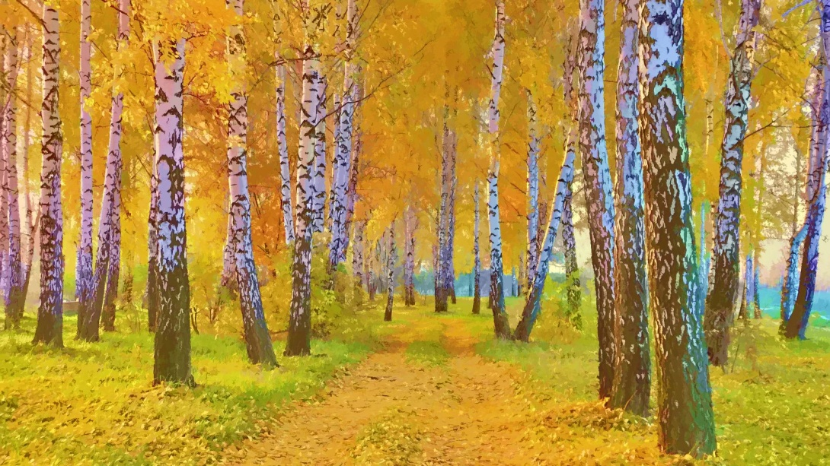
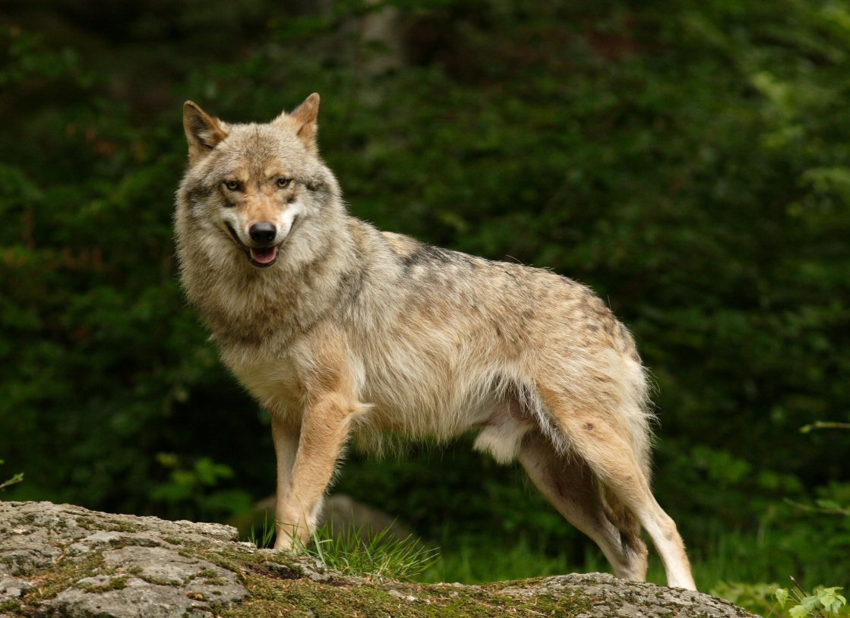
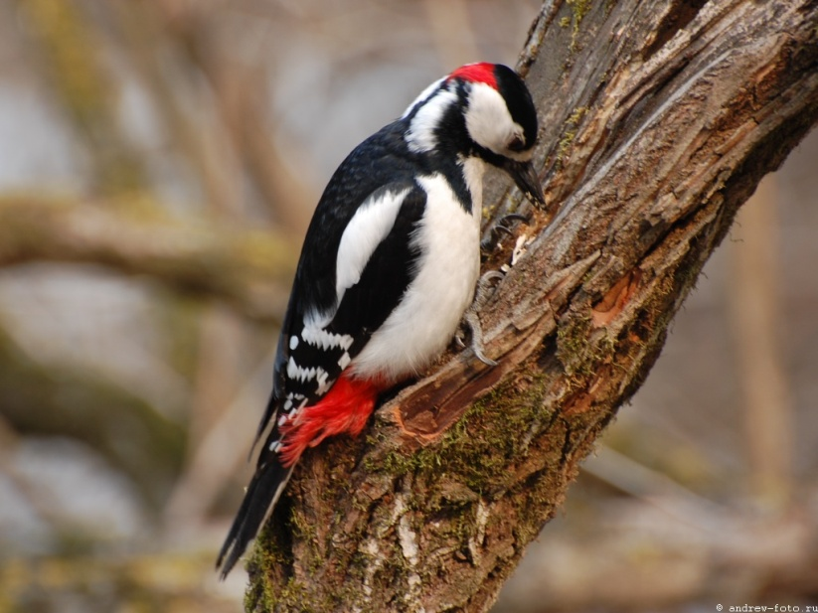
Кто есть кто?
Листовой опад - детрит
Слон - потребитель
Дятел - потребитель
Волк - потребитель
Notes:
Триггеры – изображения животных

Slide 8
Литература и источники
Бурозубка обыкновенная http://www.nyf.hu/others/html/kornyezettud/mm/kornytud/termved/tgy8/vsorara1f.jpg
Листовой опад https://yandex.ru/images/search?source=wiz&img_url=https%3A%2F%2Ff1.upet.com%2F6_6GtlL1GLDx_D.jpg&p=3&text=листовой%20опад&pos=147&lr=11339&rpt=simage
Дождевой червь https://yandex.ru/images/search?p=2&text=дождевой%20червь%20фото&img_url=https%3A%2F%2Fzotan.ru%2Ffiles%2Fimages%2Fitems%2F1%2F1835zeb170788.jpg&pos=91&rpt=simage&lr=11339
Беркут https://yandex.ru/images/search?p=10&text=беркут%20фото&img_url=https%3A%2F%2Fwww.eagles.org%2Fwp-content%2Fuploads%2F2016%2F01%2Flanding-eagle-western-wyoming-800.jpg&pos=418&rpt=simage&lr=11339
Кузнечик на лугу https://bigslide.ru/images/5/4168/831/img15.jpg
Водоём https://www.regenerative.com/wp-content/uploads/2014/06/photodune-4413433-fish-pond-and-green-trees-around-s.jpg
Кузнечик на лугу https://yandex.ru/images/search?source=wiz&img_url=https%3A%2F%2Fpresentacii.ru%2Fdocuments_2%2F4f88959978b36c86b0ac884f4ae0816c%2Fimg15.jpg&p=3&text=сообщество%20луг%20картинка&pos=132&lr=11339&rpt=simage
Кактус в пустыне https://yandex.ru/images/search?source=wiz&img_url=https%3A%2F%2Fi.artfile.me%2Fwallpaper%2F21-10-2013%2F1920x1080%2Fpriroda-pustyni-trava-kaktusy-gory-pusty-759539.jpg&p=2&text=сообщество%20пустыня%20картинка&pos=84&lr=11339&rpt=simage
Тундра https://yandex.ru/images/search?source=wiz&img_url=https%3A%2F%2Fds01.infourok.ru%2Fuploads%2Fex%2F062f%2F0000544e-81f087bf%2F2%2Fimg5.jpg&p=2&text=сообщество%20тундра%20картинка&pos=89&lr=11339&rpt=simage

